Slide 1


Pengelolaan Arsip ASET
dao, Program Arsip Vital, 1

Slide 2


DASAR HUKUM
Undang-Undang Nomor 43 Tahun 2009 tentang Kearsipan, Pasal 3 huruf g :
Peraturan Pemerintah Nomor 28 Tahun 2012 Tentang Pelaksanaan Undang-Undang Nomor 43 Tahun 2009 tentang Kearsipan
Peraturan Pemerintah Nomor 6 Tahun 2006 tentang Pengelolaan Barang Milik Negara/Daerah (Lembaran Negara Republik Indonesia Tahun 2006 Nomor 20, Tambahan Lembaran Negara Republik Indonesia Nomor 4609);

Slide 3
Peraturan Pemerintah Nomor 28 Tahun 2020 tentang Pengelolaan Barang Milik Negara/Daerah
Keputusan Menteri Keuangan Nomor 01/KM12/2001 tentang Pedoman Kapitalisasi Barang Milik/Kekayaan Negara dalam Sistem Akuntansi Pemerintah.
Peraturan Kepala Arsip Nasional Republik Indonesia Nomor 9 Tahun 2012 Tentang Pedoman Pengelolaan Arsip Aset Negara/Daerah

Slide 4
Pengertian Arsip Aset
Aset dalam KBBI merupakan kata benda yang salah satunya diartikan sebagai kekayaan. Dan, pemerintah (baik pemerintah pusat atau daerah) yang mempunyai kekuasaan dalam mengatur suatu wilayah sesuai dengan kewenangannya mempunyai aset yang harus dikelola, dirawat, dan dijaga dengan baik.
Menurut Doli D. Siregar, aset adalah barang yang dalam pengertian hukum disebut benda yang terdiri dari benda tidak bergerak dan benda bergerak. Barang yang dimaksud meliputi barang tidak bergerak (tanah dan atau bangunan) dan barang bergerak baik berwujud maupun yang tidak berwujud yang tercakup dalam aktiva/kekayaan atau harta kekayaan dari suatu perusahaan, badan usaha, institusi atau individu perorangan.

Slide 5
Pengertian Arsip Aset
Menurut Standar Akuntansi Pemerintahan yaitu sumber daya ekonomi yang dikuasai dan/atau dimiliki oleh pemerintah sebagai akibat dari peristiwa masa lalu dan dari mana manfaat ekonomi dan/atau sosial di masa depan yang diharapkan dapat diperoleh, baik oleh pemerintah maupun masyarakat, serta dapat diukur dalam satuan uang, termasuk sumber daya non- keuangan yang diperlukan untuk penyediaan jasa bagi masyarakat umum dan sumber daya yang dipelihara karena alasan sejarah dan budaya.

Slide 6
Pengertian Arsip Aset
Peraturan Kepala Arsip Nasional RI Nomor 6 Tahun 2012 ttg Pedoman Pengelolaan Arsip Aset Negara
Arsip Aset Negara/Daerah untuk selanjutnya disebut arsip aset adalah informasi mengenai sumber daya ekonomi yang dikuasai dan/atau dimiliki oleh pemerintah sebagai akibat dari peristiwa masa lalu dan darimana manfaat ekonomi dan/atau sosial di masa depan diharapkan dapat diperoleh, baik oleh pemerintah maupun masyarakat, serta dapat diukur dalam satuan uang, termasuk sumber daya nonkeuangan yang diperlukan untuk penyediaan jasa bagi masyarakat umum dan sumber daya yang dipelihara karena sejarah dan budaya.

Slide 7
Pengertian Arsip Aset
Pasal 3 huruf g UU No. 43 Tahun 2009 tentang Kearsipan
bahwa penyelenggaraan kearsipan bertujuan untuk menjamin keselamatan aset nasional dalam bidang ekonomi, sosial, politik, budaya, pertahanan, serta keamanan sebagai identitas dan jati diri bangsa. Sehingga bukti-bukti kepemilikannya harus dilindungi dan dijaga keselamatannya.

Slide 8
Contoh Aset Nasional
Bidang Ekonomi : hasil pertanian, perkebunan, perikanan, minyak,
Bidang Politik : Data hasil Pemilu/Pemilukada, dll.
Bidang Sosial : data kelompok/komunitas masyarakat, data kependudukan, dll.
Bidang budaya : warisan budaya dan cagar budaya
Bidang Pertahanan dan Keamanan: Batas negara, data terkait dengan alutista militer

Slide 9
Maksud dan Tujuan Pengelolaan Arsip Aset
Peraturan Pemerintah Nomor 6 Tahun 2006 tentang Pengelolaan Barang Milik Negara/Daerah mengamanatkan bahwa Pemerintah wajib melakukan pengamanan terhadap BMN. Pengamanan meliputi pengamanan fisik, pengamanan administrasi, dan pengamanan hukum. Dalam rangka pengamanan administrasi dibutuhkan sistem penatausahaan yang dapat menciptakan pengendalian atas BMN.

Slide 10
Maksud dan Tujuan Pengelolaan Arsip Aset
Maksud dari Pengelolaan Arsip Aset Negara/Daerah adalah sbg petunjuk dan acuan bagi instansi pemerintah pusat dan daerah dalam mengelola arsip aset negara/daerah agar terhindar dari kemungkinan kerusakan, kehilangan dan pemusnahan.
Tujuannya adalah teridentifikasi dan terkelolanya arsip aset negara/daerah di setiap lembaga negara dan pemerintahan daerah sesuai dengan kaidah-kaidah yang benar dalam pengelolaan dokumen/arsip.

Slide 11
Maksud dan Tujuan Pengelolaan Arsip Aset
Aset sebagai kekayaan bagi pemerintah yang dikelola baik dengan metode pendataan/pencatatatan akan menghasilkan suatu dokomen yang melalui ada 3 tahapan, yaitu: pembukuan, inventarisir, dan pelaporan. Ketiga tahapan tersebut akan menghasilkan suatu arsip sebagai rekaman kegiatan atau peristiwa dalam berbagai bentuk dan media sesuai dengan perkembangan TIK yang dibuat dan diterima oleh lembaga negara, pemerintah daerah, dalam pelaksanaan kehidupan bermasyarakat, berbangsa, dan bernegara.

Slide 12
KATEGORI ARSIP ASET
Kategori arsip aset nasional berwujud (The Archives of tangible national asset), sebagai kategorisasi arsip terhadap berbagai aset nasional yang mempunyai bentuk dan wujud, serta dapat diukur dan dinilai secara materi. Dalam hal ini dapat dicontohkan pada arsip vital yang terkait dengan arsip Barang Milik Negara (BMN).
Kategori arsip aset nasional tak berwujud (The Archives of intangible national asset), sebagai kategorisasi arsip terhadap berbagai aset nasional yang tidak berbentuk dan berwujud, serta tidak dapat diukur dan dinilai, tetapi menjadi identitas nasional/bangsa, mempunyai nilai kesejarahan nasional/bangsa, mempunyai nilai strategis bagi kehidupan bermasyarakat, berbangsa, dan bernegara. Dalam hal ini dapat dicontohkan pada arsip terjaga, yaitu: arsip perbatasan, arsip kependudukan, dll.

Slide 13
    Kondisi yang Diharapkan
      Setiap aset/barang yang diadakan dengan anggaran negara/daerah dapat diketahui keberadaan dokumennya.
      Setiap barang milik negara/daerah dapat dijamin keberadaan dokumennya.
      Setiap barang milik negara/daerah dapat dipastikan pemegang kewenangan dalam pengelolaan dokumennya.
      Terjaminnya penyimpanan dan pengamanan dokumen aset/barang milik negara.
      Keberadaan dan keselamatan dokumen aset/barang milik negara dapat dipantau dengan mudah.

Slide 14
    Manfaat
      Meningkatkan tingkat opini lembaga pemeriksa keuangan terhadap laporan keuangan setiap lembaga negara dan pemerintahan daerah sebagai salah satu aspek membangun kepercayaan masyarakat kepada pemerintah dan negara.
      Memberikan kontribusi positif bagi penyusunan neraca keuangan.
      Hilangnya potensi konflik atas keberadaan dan kepemilikan barang.
      Terselesaikannya konflik/permasalahan hukum yang berkaitan dengan keberadaan/kepemilikan aset dengan lebih cepat, murah, dan pasti.
      Terhindarnya kehilangan aset/barang negara dan bangsa sebagai salah satu bentuk kekayaan bangsa Indonesia.

Slide 15
    Ruang Lingkup Pengelolaan Arsip Aset (Perka ANRI 9/2012)
Program penataan dokumen barang milik negara/daerah
Tidak memasuki wilayah teknis pengelolaan barang milik negara/ daerah yang dilakukan mulai dari pengadaan, inventarisasi, sampai dengan penghapusannya.
Tidak memasuki permasalahan hukum yang berkaitan dengan keabsahan dokumen dari setiap barang yang teridentifikasi maupun masalah hukum lain.
Tidak memasuki wilayah penafsiran nilai nominal dari barang yang didata.

Slide 16
    Ruang Lingkup Pengelolaan Arsip Aset (Perka ANRI 9/2012)
Program pengelolaan arsip aset focus pada manajemen pengelolaan arsip/dokumen, yang dimulai dari kegiatan identifikasi dan penelusuran dokumen dari setiap jenis aset/barang yang merupakan milik negara/daerah untuk kemudian ditindaklanjuti dengan teknis penyimpanan dan penyelamatan dokumen atas barang yang ada.
Ruang lingkupnya meliputi identifikasi, penataan, perlindungan, pengamanan, penyelamatan, pemulihan, dan pemanfaatan arsip aset negara/daerah pada lembaga negara, pemerintahan daerah, BUMN, BUMD, dan perguruan tinggi.

Slide 17
JENIS ARSIP ASET (Perka ANRI 9/2012)
Produk: kartu identitas barang: bergerak/tidak bergerak diikuti nilai materiil (Daftar inventaris ruangan, Tracking perpindahan barang);
Sertifikasi aset (Kemenkeu);
Ijin penggunaan tanah dan bangunan (KemPU);
Penetapan besaran nilai aset (Kemenkeu);
Penetapan besaran nilai pajak (DJP Kemenkeu);
Penetapan pengalihan hak tanah (BPN);
Kontrak, SPM, SP2D, faktur, putusan pengadilan, BAST (suplier ke PPK dan pejabat pengadaan ke kuasa pengguna barang);
Pencatatan dalam SiMAK BMN;
Arsip aset negara (sertifikat tanah, BPKB, gambar gedung, blue print, dan lain-lain);
Gambar teknik;
Arsip hak paten dan copy right;
Berkas perkara pengadilan;
Dokumen pengelolaan keuangan negara;
RUPS;
Akte pendirian;
Piutang lancar (account receivable);
Saham/obligasi/surat berharga;
Neraca rugi laba;
Dokumen nasabah;
Dokumen kreditor termasuk agunan;
Dokumen merger;
Dokumen polis, dan lain-lain;
Aset lancar: persediaan;
Aset tetap : peralatan dan mesin, gedung dan bangunan, jalan, irigasi dan jaringan, aset tetap lainnya, konstruksi dalam pengerjaan dan aset tetap dalam renovasi;
Perolehan BMN gabungan;
Aset bersejarah;
Daftar barang;
Daftar barang bersejarah;
Laporan barang;
Daftar inventaris barang/daftar barang ruangan;
Kartu inventaris barang/kartu identitas barang (tanah, gedung, bangunan, alat angkut bermotor, senjata api);
Catatan ringkas BMN.

Slide 18
A. Langkah-langkah Kegiatan Identifikasi
Memahami struktur, tugas dan fungsi organisasi;
Mengidentifikasi fungsi-fungsi substansi dan fungsi fasilitatif;
Mengidentifikasi unit-unit kerja yang melaksanakan tugas dan fungsi yang menghasilkan arsip sesuai dengan kriteria arsip aset;
1. Analisis Organisasi
Mengidentifikasi substansi informasi arsip yang tercipta pada unit- unit kerja potensial sebagai pencipta arsip aset;
Membuat daftar yang berisi arsip aset dan unit kerja pencipta.

Slide 19
A. Langkah-langkah Kegiatan Identifikasi
Pendataan dilakukan setelah analisis organisasi;
Dilakukan untuk mengetahui jenis arsip aset pada unit kerja yang potensial menghasilkan arsip aset;
2. Pendataan/Survei
menggunakan formulir yang berisi informasi: organisasi pencipta dan unit kerja, jenis (seri) arsip, media simpan, sarana temu kembali, volume, periode (kurun waktu), retensi, tingkat keaslian, sifat kerahasiaan, lokasi simpan, sarana simpan, kondisi arsip, nama dan waktu pendataan.

Slide 20
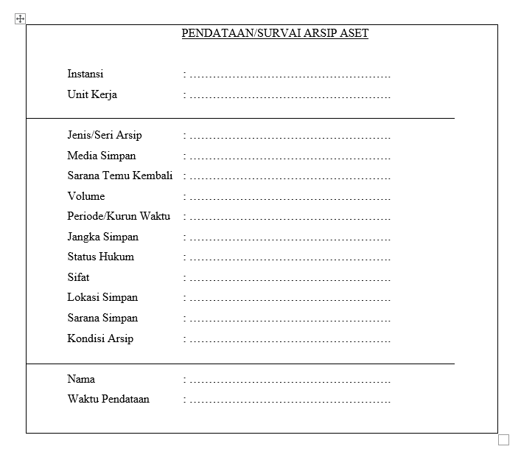
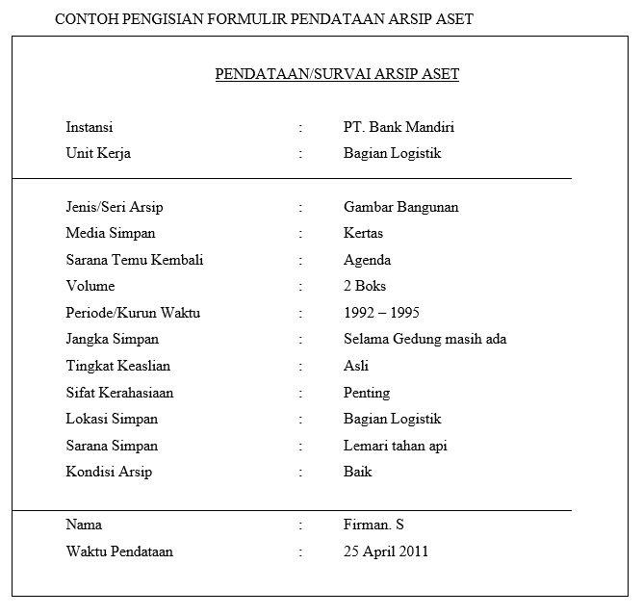
A. Langkah-langkah Kegiatan Identifikasi

Slide 21
A. Langkah-langkah Kegiatan Identifikasi
3. Pengolahan Hasil Pendataan
Hasil pendataan arsip aset dari unit-unit kerja dilakukan pengolahan oleh suatu tim yang untuk memastikan bahwa hasil identifikasi memenuhi kriteria yang telah ditetapkan
4. Penentuan Arsip Aset
Batasan aset:
- berwujud : terlihat, bergerak, tidak bergerak
- tak berwujud : HKI, software

Slide 22
b. PENELUSURAN ARSIP ASET
Kegiatan penelusuran arsip aset dilakukan terhadap arsip aset yang sudah terindentifikasi dalam daftar rekapitulasi namun berketerangan tidak lengkap dan tidak asli (duplikasi) yang bertujuan untuk mengetahui keberadaan arsip aset.
Daftar Rekapitulasi Arsip Aset;
Arsip Aset yang sudah teridentifikasi;
SARANA
Formulir Penelusuran Arsip Aset.

Slide 23
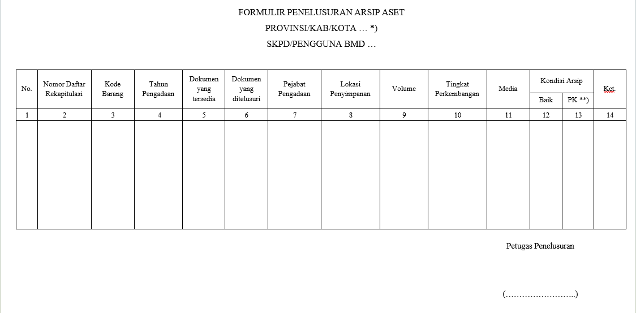

Slide 24
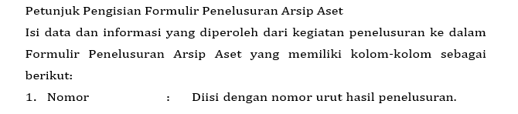
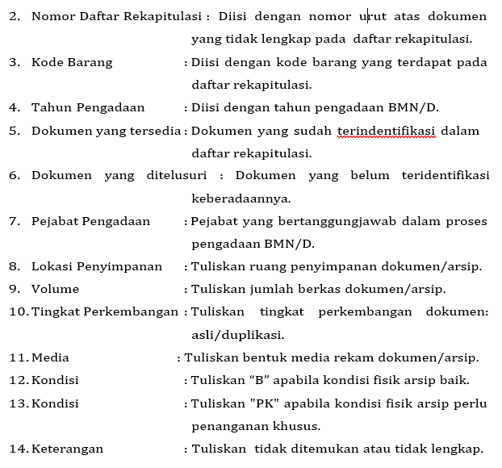

Slide 25
c. Penataan arsip aset
Deskripsi Arsip Aset (pemberian informasi arsip aset)
Pengelompokkan Arsip Aset (dilakukan dengan cara mengelompokkannya berdasarkan jenis/kriteria arsip aset)
Pemberkasan Arsip Aset (menyatukan informasi dan fisik arsip aset yang memiliki keterkaitan informasi)
Penyusunan Daftar Arsip Aset
Penataan dan Penyimpanan Arsip Aset : 1. On site 2. off site

Slide 26
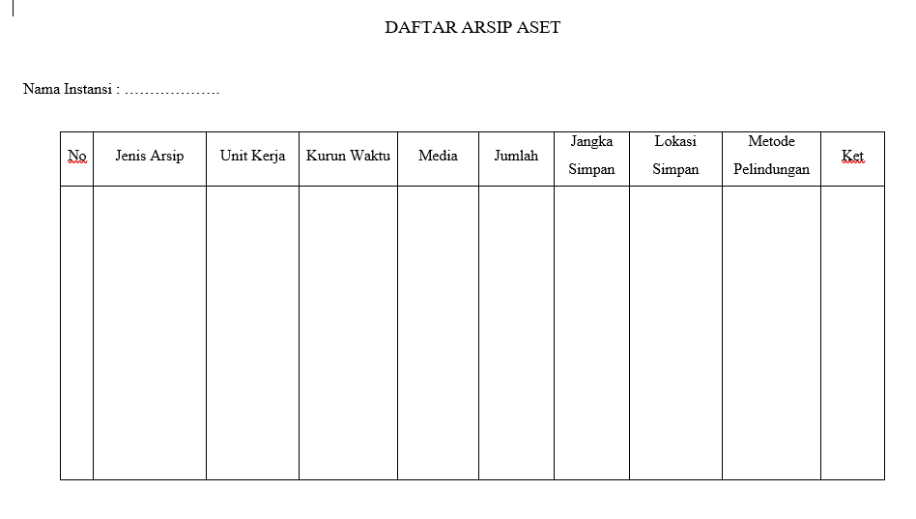
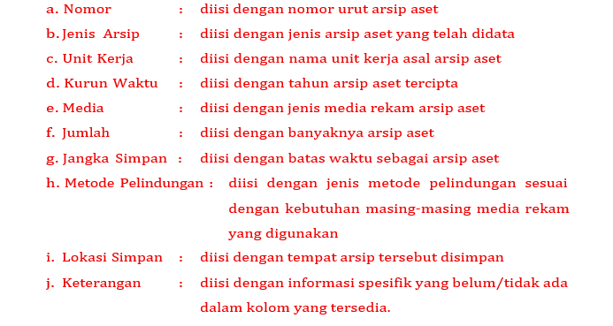

Slide 27
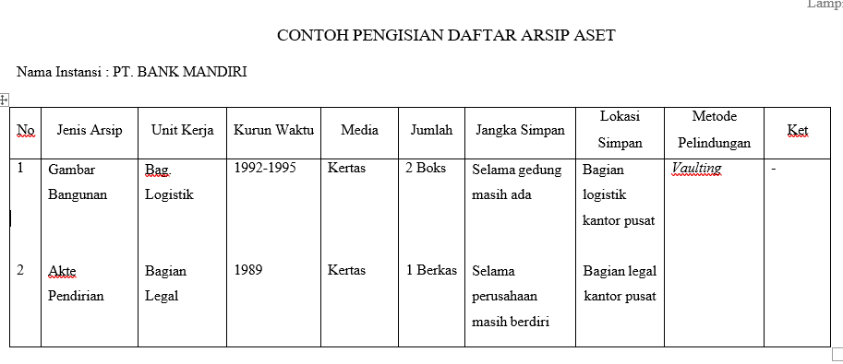

Slide 28
d. PELINDUNGAN DAN PENGAMANAN ARSIP ASET
Deskripsi Arsip Aset (pemberian informasi arsip aset)
Pengelompokkan Arsip Aset (dilakukan dengan cara mengelompokkannya berdasarkan jenis/kriteria arsip aset)
Pemberkasan Arsip Aset (menyatukan informasi dan fisik arsip aset yang memiliki keterkaitan informasi)
Penyusunan Daftar Arsip Aset
Penataan dan Penyimpanan Arsip Aset : 1. On site 2. off site

Slide 29
Duplikasi (metode pelindungan arsip dengan cara menciptakan duplikat atau salinan atau copy arsip)
Metode Pelindungan Arsip Aset
Dispersal/Pemencaran (menyimpan arsip aset di tempat lain)
Peralatan Khusus (vaulting) seperti: lemari besi, filing cabinet tahan api, ruang bawah tanah

Slide 30
Pengamanan Fisik Arsip
Pengamanan fisik arsip dilaksanakan dengan maksud untuk melindungi arsip dari ancaman faktor-faktor pemusnah/ perusak arsip. Beberapa contoh pengamanan fisik arsip adalah:
  Penggunaan sistem keamanan ruang penyimpanan arsip seperti pengaturan akses, pengaturan ruang simpan, penggunaan sistem alarm dapat digunakan untuk mengamankan arsip dari bahaya pencurian, sabotase, penyadapan, dan lain-lain.
  Penggunaan bangunan kedap air atau menempatkan arsip pada tingkat ketinggian yang bebas dari banjir.
  Penggunaan struktur bangunan tahan gempa dan lokasi yang tidak rawan gempa, angin topan, dan badai.
  Penggunaan struktur bangunan dan ruangan tahan api serta dilengkapi dengan peralatan alarm dan alat pemadam kebakaran dan lain-lain.

Slide 31
PENYELAMATAN DAN PEMULIHAN ARSIP ASET
Penyelamatan
  Mengevakuasi arsip aset yang terkena bencana dan memindahkan ke tempat yang lebih aman.
  Mengidentifikasi jenis arsip yang mengalami kerusakan, jumlah dan tingkat kerusakannya dengan mengacu pada daftar arsip aset.
  Memulihkan kondisi (recovery) baik untuk fisik arsip asetnya maupun tempat penyimpanannya yang dapat dilakukan dalam bentuk rehabilitasi fisik arsip atau rekonstruksi bangunan.

Slide 32
PEMULIHAN (RECOVERY)
Stabilisasi dan Perlindungan Arsip yang Dievakuasi
  Setelah terjadi bencana perlu segera dilakukan perbaikan terhadap kerusakan struktur bangunan atau kebocoran.
  Pengaturan stabilitas suhu udara dan kelembaban dapat dikurangi dengan pengaturan sirkulasi udara atau menggunakan kipas angin.
  Apabila seluruh bangunan mengalami kerusakan, maka arsip yang sudah dievakuasi dan dipindahkan ke tempat aman harus dijaga untuk mencegah kerusakan yang semakin parah, karena dalam waktu 48 jam arsip tsb akan ditumbuhi jamur, yang kemudian akan segera membusuk dan hancur.
  Sedangkan dalam musibah kebakaran, kerusakan terhadap arsip dari jelaga, asap, racun api, suhu udara yang sangat tinggi, dll harus dinetralisasi sesegera mungkin dengan cara dijauhkan dari pusat bencana.

Slide 33
PEMULIHAN (RECOVERY)
2. PENYELAMATAN
      Pengepakan yaitu kegiatan yang dilakukan sebelum melakukan pemindahan arsip dari lokasi bencana ke tempat yang lebih aman. Arsip yang terkena musibah sebelumnya perlu dibungkus dan diikat (dipak) supaya tidak tercecer, baru kemudian dipindahkan.
      Pembersihan yaitu memilah dan membersihkan arsip secara manual dari kotoran yang menempel pada arsip, kemudian disiram dengan cairan alkohol atau thymol supaya kotoran yang menempel pada arsip dapat terlepas dan arsipnya tidak lengket.
      Pembekuan yaitu mendinginkan sampai ke tingkat suhu minus 40 derajat sehingga arsip mengalami pembekuan.
      Pengeringan yaitu mengeringkan menggunakan vacum pengering atau kipas angin. Jangan dijemur dalam panas matahari secara langsung.
      Penggantian arsip yang ada salinannya yang berasal dari tempat lain.
      Pembuatan back-up seluruh arsip yang sudah diselamatkan.

Slide 34
  AKSES INFORMASI ARSIP ASET
  Surat perintah atau bukti tertulis yang menyatakan bahwa yang bersangkutan memiliki hak untuk mengakses arsip aset;
  Mengisi dan menandatangani buku/daftar/lembar peminjaman;
  Setiap peminjaman harus dikembalikan sesuai tanggal pengembalian;
  Perpanjangan peminjaman arsip aset harus dibuat secara tertulis;
  Menyimpan charge-out/bukti arsip dipinjam pada lokasi arsip aset sedang dipinjam;
  Peminjam boleh menggandakan arsip aset sepanjang ada bukti pengajuan penggandaan secara tertulis dan dilihat dari aspek fisik arsip aset memungkinkan untuk digandakan.

Slide 35
mengungkapkan memorandum yang dirahasiakan.
menghambat proses penegakan hukum;
mengungkapkan rahasia atau data pribadi; dan
mengganggu kepentingan pelindungan HAKI
ARSIP BOLEH DIAKSES, APABILA TIDAK:
mengungkapkan isi akta autentik yang bersifat pribadi
membahayakan pertahanan dan keamanan negara;
merugikan kepentingan politik dan hubungan luar negeri;
merugikan ketahanan ekonomi nasional;
mengungkapkan kekayaan alam Indonesia yang dilindungi

Slide 36


